Slide 1
Методы изучения грамматики английского языка

Slide 2
Все больше и больше подростков изучают английский язык и сталкиваются с трудностями. Если они будут знать лучшие методы, изучение станет проще. Все известные способы будут классифицированны, что позволит учащимся выбрать наиболее подходящий метод.
Цель исследования: изучить различные методы и приемы объяснения грамматических правил.
Гипотеза: не существует универсального метода изучения грамматики.

Slide 3
Задачи:
1. Изучить теорию по теме
2. Дать определения основным понятиям
3. Определить методы изучения
4. Классифицировать их
5. Провести эксперимент на параллели 5-х классов
6. Составить схемы результатов
7. Сделать вывод

Slide 4
Грамма́тика (др. - греч. γραμματική от γράμμα «буква») как наука является разделом языкознания, который изучает грамматический строй языка, закономерности построения правильных осмысленных речевых отрезков на этом языке.
Подход - это базисная категория методики, определяющая стратегию обучения языку и выбор метода обучения.
Метод - предполагает наличие определенных шагов, принципов, использование конкретных примеров.

Slide 5
Выделяют три основных подхода к обучению грамматике
эксплицитный
имплицитный
дифференцированный
дедуктивный
индуктивный
ситуативный
коммуникативный

Slide 6
Исследование
5 «Г» конспект (дедуктивный метод)
5 «В» примеры (индуктивный метод)
5 «Я» видео с ситуацией (дифференцированный метод)
5 «М» обучающее видео (дедуктивный метод)
5 «А» схема (дедуктивный метод)

Slide 7
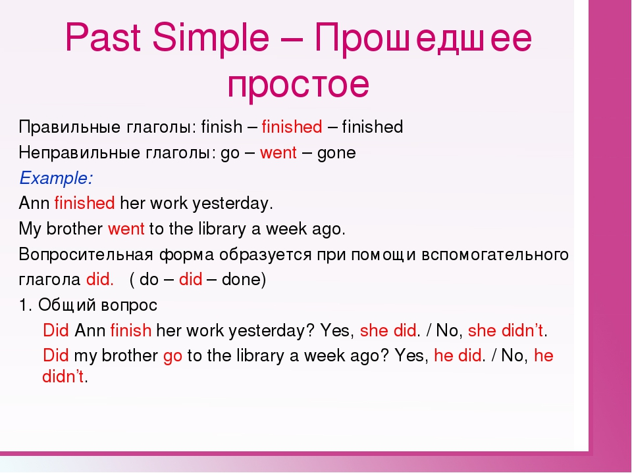

Slide 8
Примеры
Tom was very tired last week – Том был очень уставшим на прошлой неделе.
We tried to contact their office yesterday, but the line was busy – Мы пробовали связаться с их офисом вчера, но линия была занята.
We were at home yesterday – Мы были дома вчера.
I passed the exam. It was not difficult – Я сдал экзамен. Он не был сложным.
I heard their conversation. She was not right – Я слышал их разговор. Она была не права.
These efforts were not successful – Эти усилия не были успешными.
Strengths were not apparent – Сильные стороны не были очевидными.
He didn’t do anything to help me – Он не сделал ничего, чтобы помочь мне.
Did it change color? – Она изменила цвет?
Was anyone in the building when you left? – Когда вы уходили, в здании ещё кто-то был?
Was your train late? – Твой поезд опоздал?

Slide 9
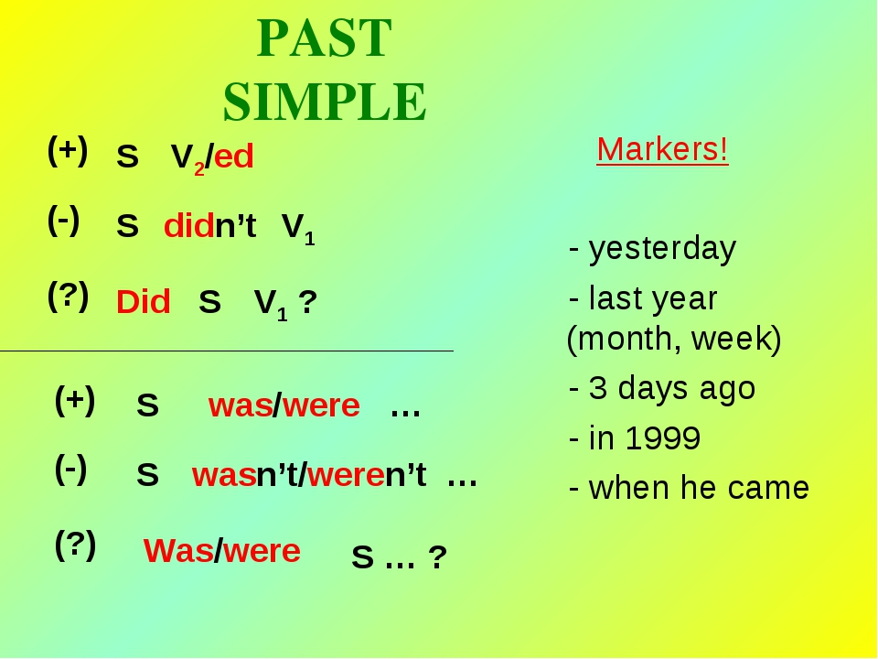

Slide 10
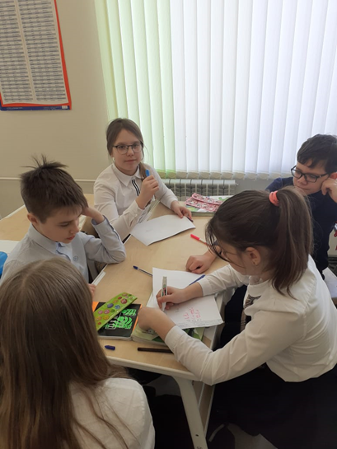
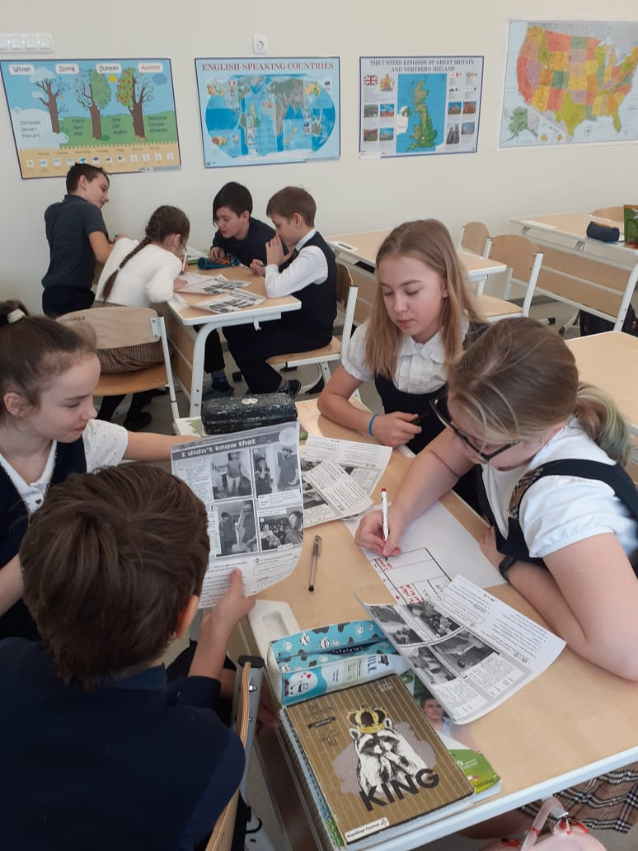
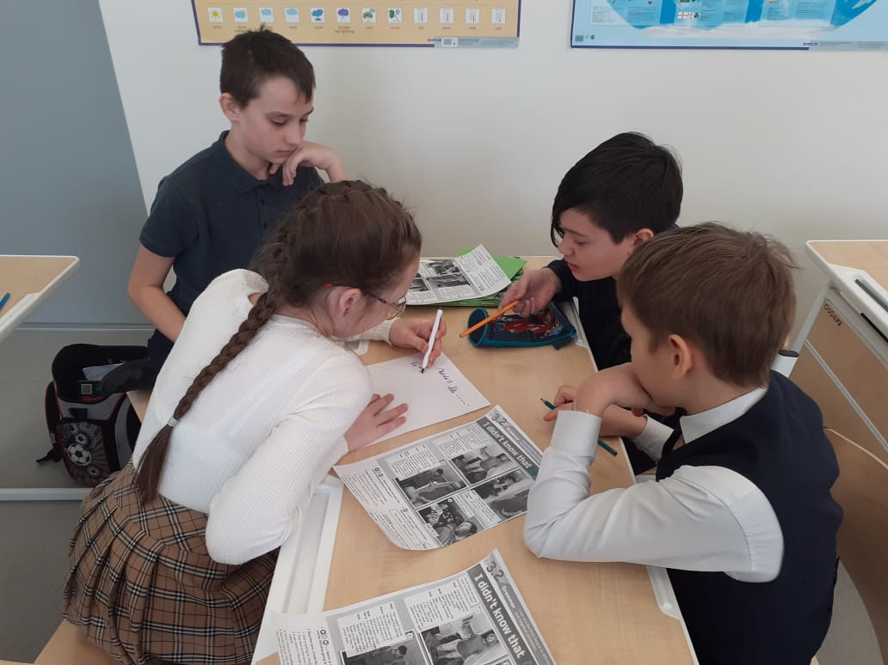
5Я класс (видео с ситуацией)

Slide 11
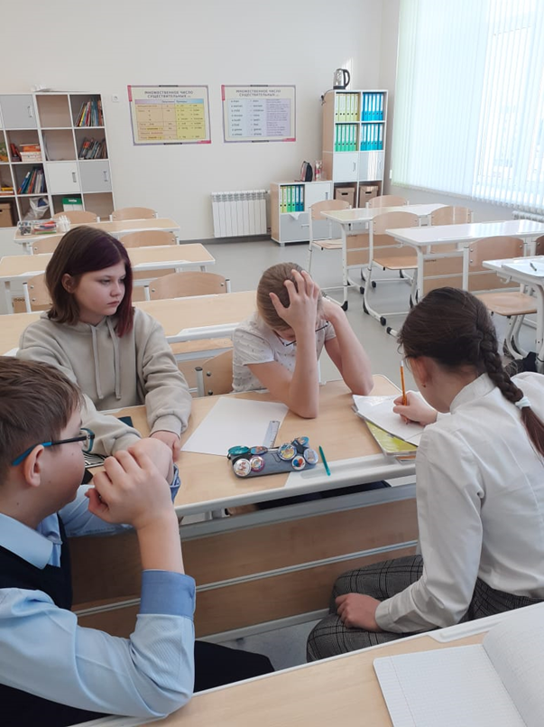
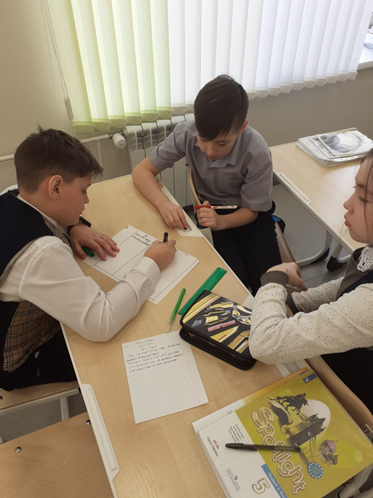
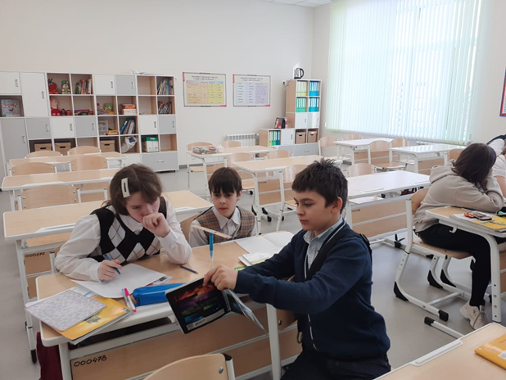
5В класс (примеры)

Slide 12
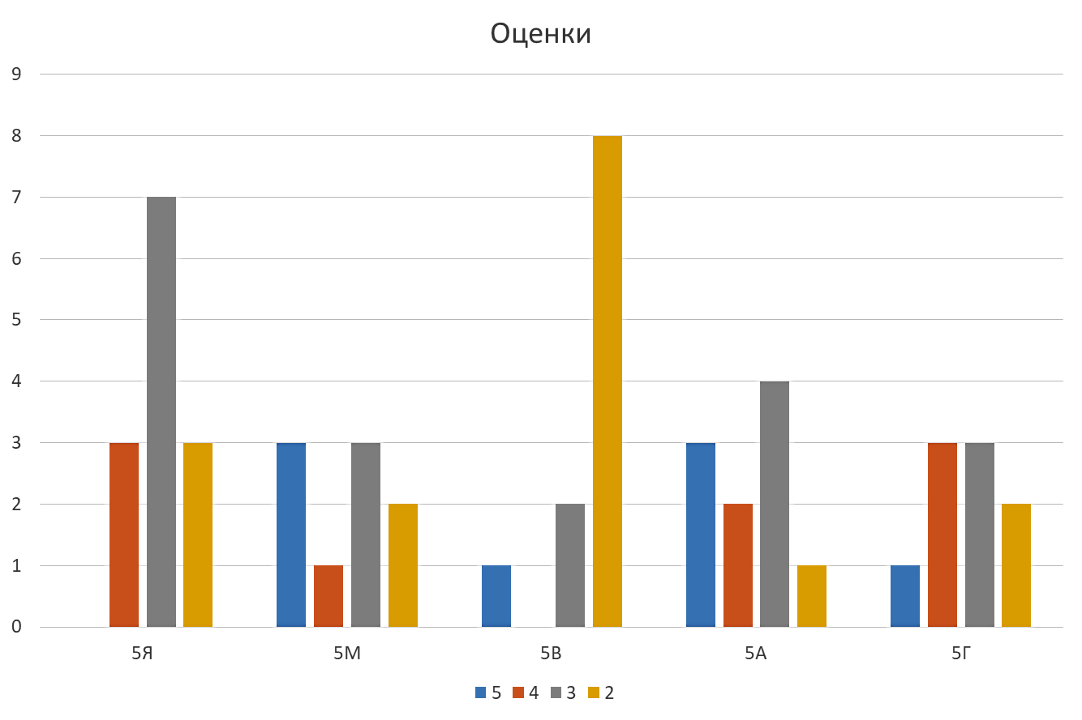

Slide 13
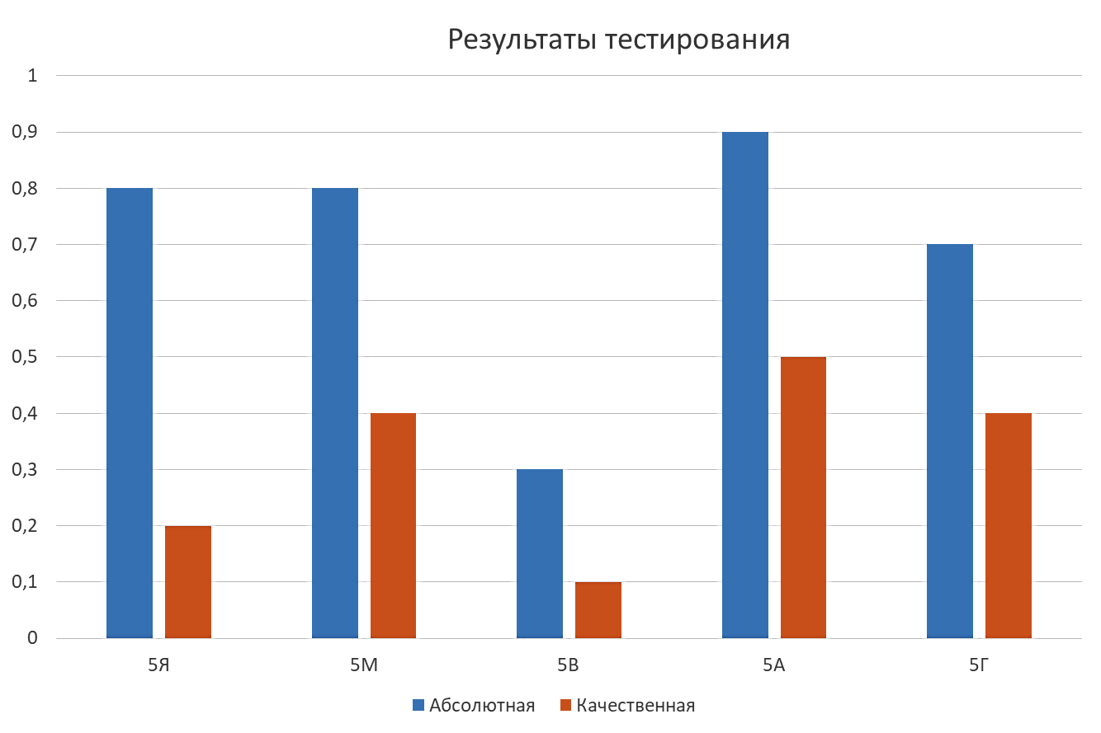

Slide 14
Вывод
Исходя из результатов, полученных при тестировании пятиклассников, можно сделать вывод, что наиболее успешным методом оказалось обучение грамматике с помощью схемы. На втором месте обучающее видео. Наименее успешным оказалось видео с ситуацией. Данный вывод нельзя считать полностью объективным, так как контрольная работа проходила в разных условиях: ребята, находящиеся на дистанционном обучении, делали ее дома и могли воспользоваться справочником. Поэтому я намеряна продолжать своё исследования и дальше. И проводить его только очно, а не онлайн.

Slide 15
.
Исходя из полученных данных видно, что хоть результаты тестирования и получились разными, процент абсолютной успеваемости не сильно различается у разных классов. Поэтому мы можем сказать, что не существует универсального метода изучения грамматики. Каждый хорош по – своему. Наша гипотеза доказана.

Slide 16
Перспектива дальнейшего исследования:
1) Провести эксперимент в других подгруппах пятиклассников, объяснив им грамматику с помощью песен, диалогов и таблиц.
2) Сравнить новые результаты с полученными ранее
3) Опросить преподавателей английского языка в Кольцово и узнать, какими приемами они чаще всего пользуются на своих уроках, а какие менее востребованы.

Slide 17
Советы одноклассникам:
После изучения теории нужна практика иначе материал не усвоится
Используйте тот метод, который подходит лично вам, так как универсального метода нет
Учите правило вместе, это может помочь избежать ошибок
Даже если хорошо знаете тему, иногда повторяйте ее, чтобы не забыть

Slide 18
Спасибо за внимание!

